Slide 1
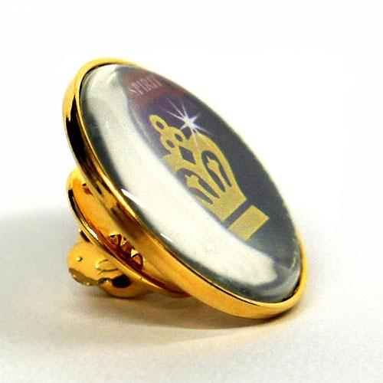
【提案書】
オリジナルドームピンズ
フルカラーのオリジナルロゴを精巧に特別感あるピンズにお仕上げいたします。企業や団体のシンボルとしてはもちろん、プロモーショングッズ等としてもおすすめです。
特徴
納期
納期スペース
仕様
素材 : 真鍮/ニッケル
サイズ : 既成型よりご選択
機能 : 裏：バタフライクラッチ
包装 : 個別袋入れ：あり
備考 : 印刷：インクジェット+エポ
お見積
お見積りスペース

